Slide 1
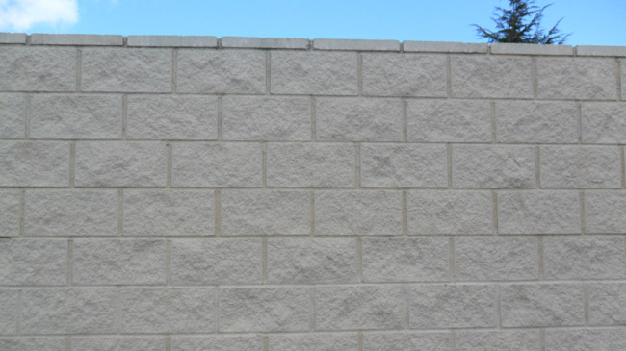
Unidad 9: Muros en el matrimonio que afectan todo(Presentación 28)

Slide 2
Introducción
Hablaremos de los muros en el matrimonio que afectan todo
Estos muros aparecen una y otra vez
Veremos solo algunos y vendrán muchos mas, pero estos son los mas grandes
Los muros que afectan el matrimonio son espirituales
Decimos lean y oren junto, puede que su vida este fuera de balance y el esposo juega todos los días en su equipo de béisbol y no hay conexion entre ellos y les pregunto: ¿Que es lo que verdaderamente quieres?

Slide 3
Muros que afectan el matrimonio
1) Los muros espirituales- no se da el tiempo que lean la biblia juntos
2) El Tiempo- les recomiendo ir a la cama al mismo tiempo y lean la biblia y oren y si no traten de hablar, si tienes trabajos que no se ven y deben combinar sus días libres.
3) Dar Prioridad
4) Balance

Slide 4
Muros Emocionales
Las mujeres deben orar especialmente por ayuda
Las emociones intensas deben ir primero a Dios, luego a los esposos. Deben dejar que estas emociones las lleven o empujen a Cristo.
Deben expresar su temperatura emocional a sus esposos. Los hombres no están tan conectados a las emociones y deben hacerlo porque una esposa feliz da una vida feliz.
Cuidarse ellas mismas (tomando una siesta si es necesario) encuentren el modo de descansar si lo necesitan.

Slide 5
Muros Emocionales que los hombres tienen
Los hombres no comparten sus emociones
Las mujeres dejan que sus emociones las controlen a ellas y por lo tanto a sus esposos

Slide 6
Muros Emocionales que los hombres tienen
Los hombres específicamente pueden orar por ayuda
No deben sobreactuar por las emociones de sus esposas- la mujer tiene muchas emociones y deja que salgan y que hace el hombre…
Deben aprender a escuchar solamente y no a querer resolver
Pídele a tu esposa que te ayude a expresar tus emociones. Cuando estas triste, contento, y aun las malas y las emociones de enojo. Cahi hay una gran oportunidad de sobreponerse a los muros emocionales

Slide 7
Muro General Emocional
Relaciones previas, “No puedo confiar en los hombres”
Padres- algunos tiene emociones negativos por los padres y
Hijos
Ahí pueden estar estos muros que quieren lastimar al matrimonio y alguna veces deben sobreponerse. Como pastor no puedes ayudar con todo, tal vez ellos necesiten ver a un consejero profesional, tal vez vivió un abuso y lo esta viviendo y si lo suprime y no lo platica crea problemas en el matrimonio

Slide 8
Muros Sexuales
Actitudes que esconden una relación saludable sexual
Vergüenza- ayudarles a entender que su cuerpo lo hizo Dios y no deben avergonzarse de sus cuerpos
Pornografía- que hacer con esto, hay hábitos y tentaciones pero no dejes que este muro de pornografía destruya tu matrimonio
Abuso sexual del pasado- es serio y se necesita mas consejería, hay personas que se especializan en esto cuídate de no caer en tentaciones. Hablemos de una manera mas especifica de estos muros sexuales

Slide 9
La Actitud De Reina
Vergüenza por el hombre
“La madre de su esposo tal vez lo hizo sentirse avergonzado, y como consecuencia, su esposo ha aprendido a esconder el tema de la sexualidad de su progenitora, así como su esposo debe estar escondiendo muy bien la frecuencia de su interés sexual porque tiene temor de que se ridiculice y se sienta avergonzado una vez mas por ser ten sexual. Piensa que así son las mujeres.” esto dijo: Dr. Kevin Leman en su libro haciendo sentido en el hombre y en su vida. El hombre puede sentirse avergonzado por sentirse un depravado o perverso

Slide 10
Preguntas acerca de los muros sexuales
¿Que esta bien hacer en la cama matrimonial? Son decisiones privadas entre los esposos
La biblia no condena el sexo oral, pero tampoco lo recomienda (Mi opinión personal es por higiene evitarlo) y pueden ser creativos y desarrollar sus fantasías sexuales que han tenido exclusivamente de su esposo o esposa.
Las formas de expresión de abuso sexual quedan fuera
Kevin Leman cuestiona el sexo anal por higiene

Slide 11
Nota Final: Revisar los Lenguajes del amor
En una escala del 1-10 que expresión del amor es mas significativa para ustedes como pareja?
Afirmación
Tiempo de calidad
Afecto físico
Regalos
Servicio
Estos ayuda a vencer muero si tu lenguaje es afirmación y el otro esposo no se siente amado pero si saben donde esta podrás vencer esos muros. El amor a Dios y la obediencia a Dios encontraras que puedes vencer estos muros

